Slide 1

CM
Essayer différents sons

Slide 2


Objectif de la séance
Aujourd'hui, nous allons apprendre une stratégie nous permettant de déchiffrer les mots inconnus ou
difficiles.

Slide 3

Lecture de mots difficiles
Essayez de lire ce mot. Quelles confusions de sons peut-on faire?
ECHOS

Slide 4




Lecture de mots difficiles
Pour lire un mot inconnu, on peut essayer différents sons :
ECHOS
ECHOS

Slide 5

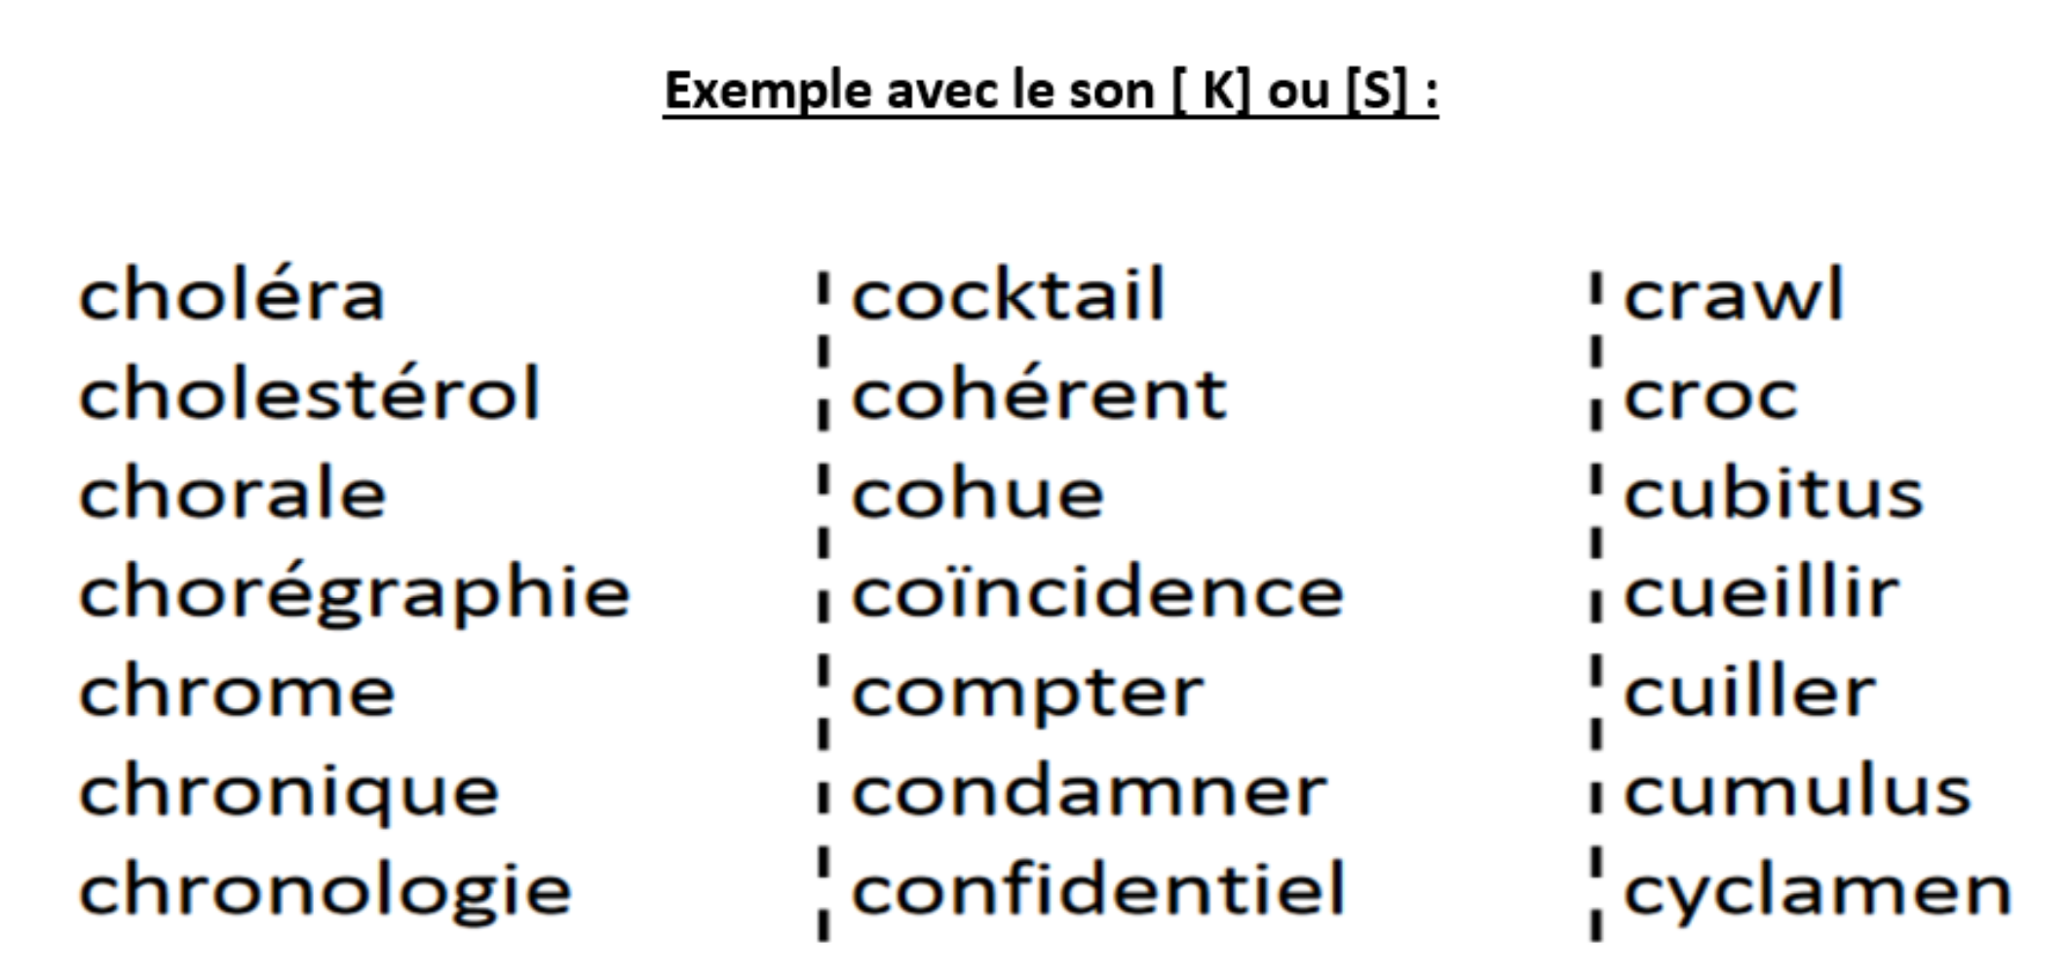
Entraine toi !
p5

